Slide 1



Моя первая работа
Трудоустройство несовершеннолетних
граждан

Slide 2



Подросткам в возрасте от 14 до 18 лет
доступно временное трудоустройство
в свободное от учебы время.
1 месяц
– обычный срок трудоустройства
По желанию гражданина,
ему могут быть подобраны варианты
трудоустройства на более длительный
срок.

Slide 3

Несовершеннолетних нельзя
привлекать к работе:
1
C вредными и опасными условиями труда
2
C подземными работами
3
Устанавливать испытательный срок
4
Которая может причинить вред здоровью
или нравственному развитию

Slide 4

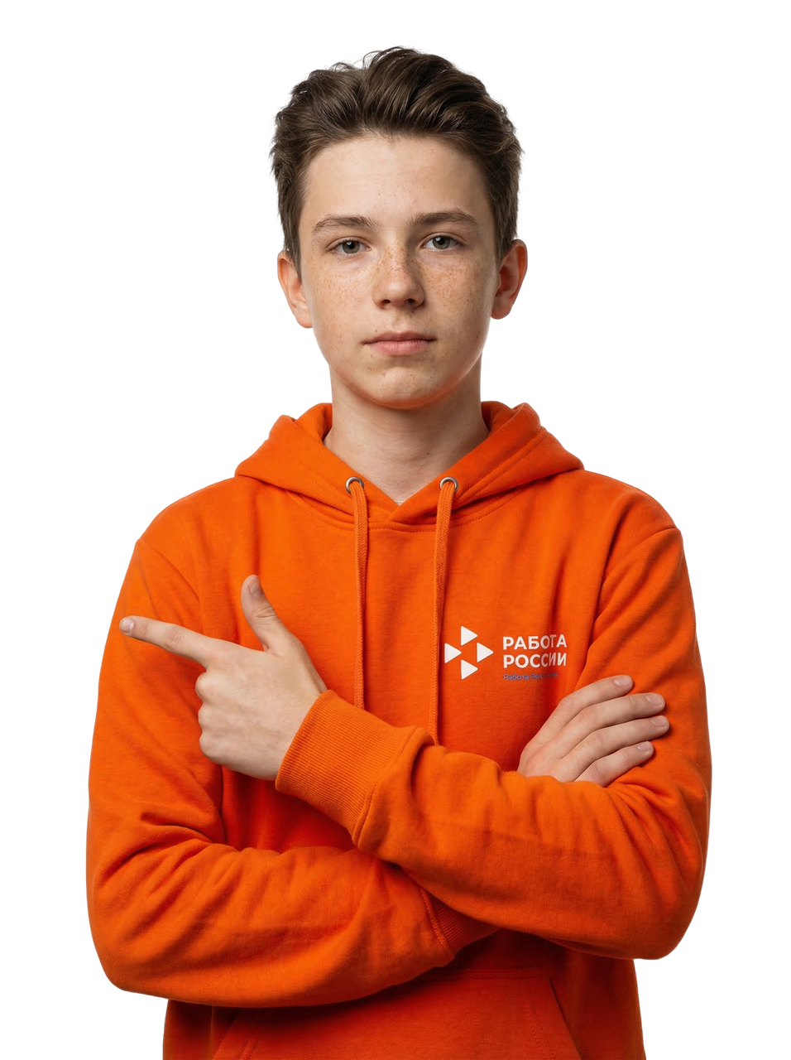
Рабочая неделя для подростка:
До 16 лет
- не более 24 часов
в неделю
16-18 лет
- не более 35 часов
в неделю
При совмещении работы с учебой в школе,
колледже или училище рабочее время
должно быть сокращено не менее, чем вдвое.

Slide 5

Рабочая смена для подростка:
До 4 часов - возраст от 14 до 15 лет
5 часов - возраст от 15 до 16 лет
7 часов - возраст от 16 до 18 лет
При совмещении работы с учебой
продолжительность смены сокращается:
возраст от 14 до 16 лет
- до 2,5 часов
возраст от 16 до 18 лет
- до 4 часов

Slide 6

Резюме
– это краткая информация о себе, как о специалисте, с указанием образования, специальности (квалификации), профессиональных навыков, опыта и достижений
в трудовой деятельности.
Зачем нужно резюме:
Привлечь к себе
внимание работодателя
Создать благоприятное впечатление о себе
Получить приглашение
на личную встречу

Slide 7
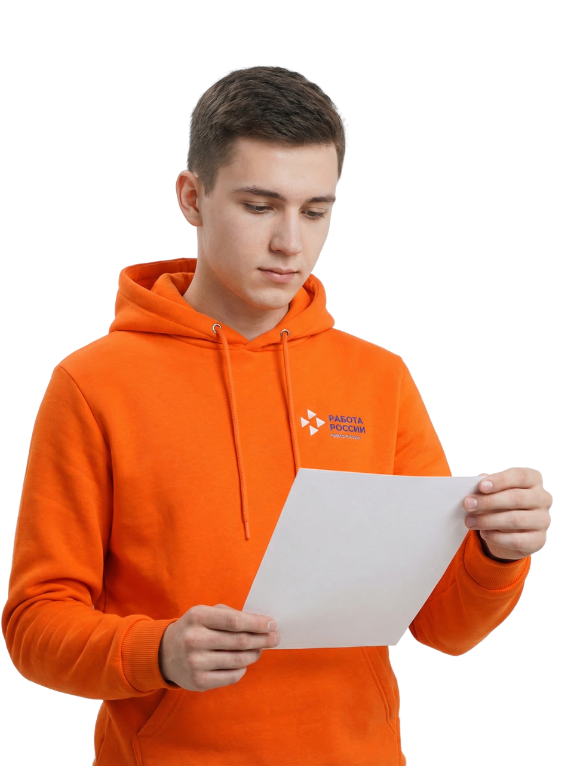
Правила составления резюме:
Краткость
Желательно 1 страница
Аккуратность
Без ошибок и исправлений
Правдивость
Не включайте ложную информацию

Slide 8


Мое первое собеседование:
Подготовьте ответы
на вопросы
Подумайте, о чем хотите
спросить работодателя
Изучите данные о компании,
в которую хотите устроиться

Slide 9
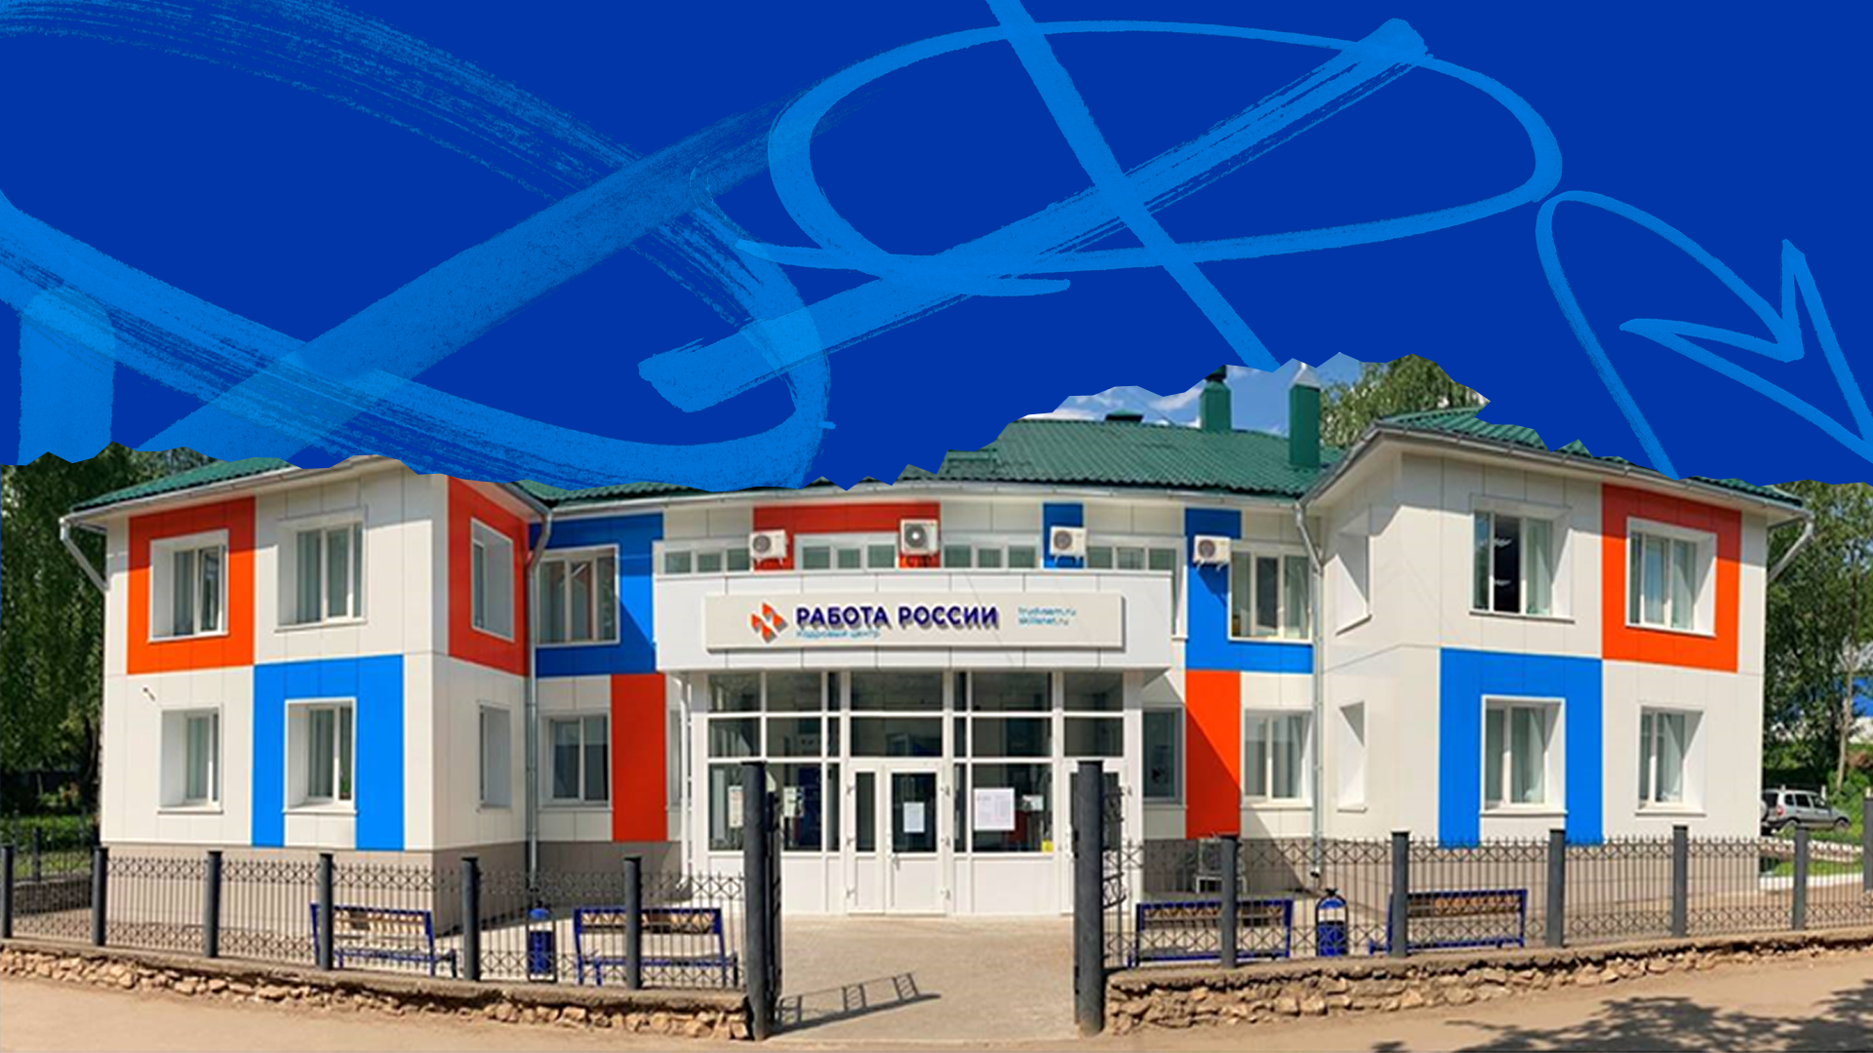
Где искать работу подростку?
Лично
Кадровые центры «Работа России» Кировской области
Онлайн
подать заявление на портале «Работа России»

Slide 10
Программы трудоустройства в 2026 году:
Ищешь
Временное трудоустройство
молодежи:
Временное трудоустройство
подростков:
возраст от 18 до 25 лет
возраст от 14 до 18 лет
есть диплом о среднем
профессиональном или высшем образовании
работают в свободное от учебы
время
ищут работу в течение года
с даты выдачи документа
об образовании и
о квалификации
Дополнительная финансовая поддержка 5 000 руб./месяц
(из фактически отработанных
рабочих дней)
Дополнительная финансовая поддержка 5 000 руб. за полный отработанный месяц

Slide 11
Как подать заявку для трудоустройства?
1
Авторизоваться на единой цифровой платформе «Работа России» через Госуслуги
Если учетной записи ЕСИА нет, ее можно создать самостоятельно или обратиться в Кадровый центр «Работа России», где карьерный консультант поможет с регистрацией
2
Создать резюме
Составьте резюме самостоятельно или обратитесь в Кадровый центр «Работа России»
3
Подать заявление на услугу «Профессиональная ориентация»
Заполните форму заявления
4
Подать заявление на услугу «Организация временного трудоустройства несовершеннолетних граждан»
Заполните форму заявления и отправьте его

Slide 12


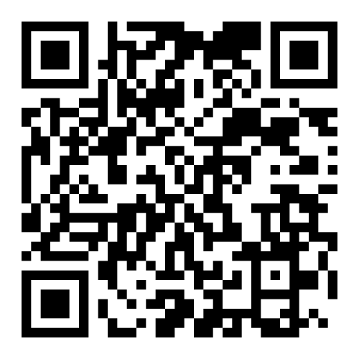
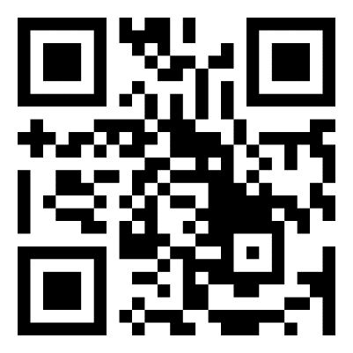
Отдел предоставления мер
государственной поддержки
в сфере занятости граждан
Электронная почта:
molodezhkirov@trudkirov.ru
Контактный телефон:
8 (8332) 22-68-86,
8 (922) 939-04-86
8 (922) 947-16-46
Группа ВК
«Работа России»

